Slide 1
Mikroba pada Perairan dan Daratan

Slide 2
Kemampuan Akhir yang Diharapkan
Mahasiswa dapat menjelaskan contoh-contoh mikroba yang hidup di perairan
Mahasiswa dapat menjelaskan contoh-contoh mikroba yang hidup di daratan

Slide 3
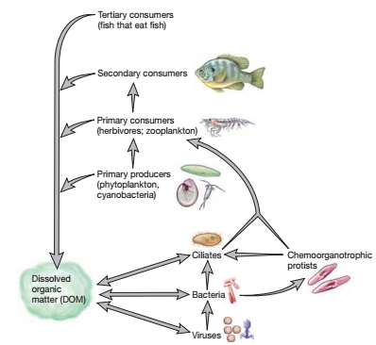
Manfaat Mikroba dalam Ekosistem
(Willey, 2008)

Slide 4
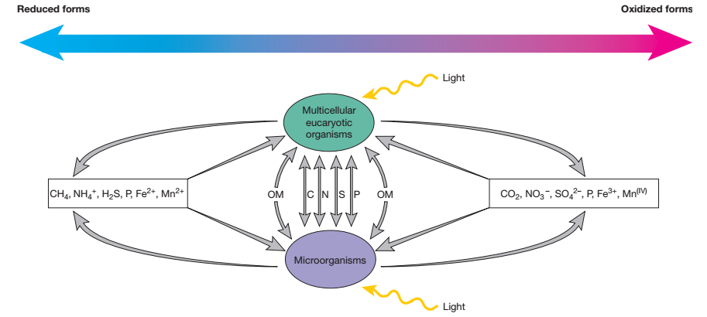
Mikroba Berperan dalam Siklus Beberapa Mineral Penting
(Willey, 2008)

Slide 5
Siklus Nitrogen
Mikroba membantu terjadinya siklus nitrogen di bumi
Sehingga sumber mitrogen ini dapat digunakan oleh organisme lain dalam kehidupannya
Terdapat beberapa proses dalam siklus nitrogen :
Fiksasi nitrogen → mengubah nitrogen anorganik (N₂) menjadi ammonia (NH₃)
Mengubah ammonia menjadi ammonium (NH₄⁺)
Nitrifikasi → mengubah ammonium menjadi nitrit (NO₂⁻) dan nitrat (NO₃⁻)

Slide 6
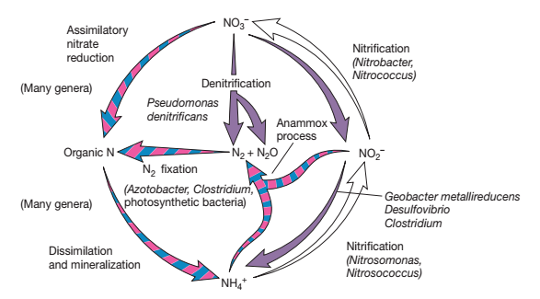
Siklus Nitrogen
(Willey, 2008)

Slide 7
Siklus Fosfor
Sumber fosfor terdapat pada tanah dalam bentuk anorganik maupun organik
Mikroba membantu pembentukan fosfor organic yang dapat digunakan oleh organisme lain
Organisme lain memerlukan fosfor untuk pembentukan asam nukleat, lemak dan beberapa polisakarida

Slide 8
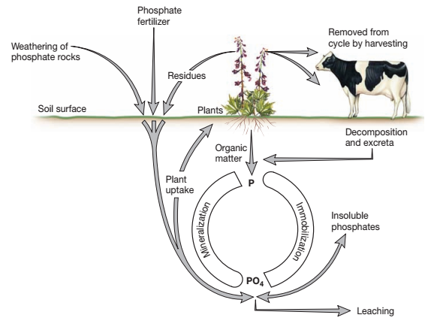
Siklus Fosfor
(Willey, 2008)

Slide 9
Siklus Sulfur
Mikroba fotosintetik dan kemosintetik berperan dalam siklus sulfur ini
Terdiri dari beberapa proses, di antaranya :
Reduksi sulfat → mengubah sulfat (SO₄²⁻) menjadi hidrogen sulfida (H₂S)
Reduksi sulfit → mengubah sulfit (SO₃²⁻) menjadi hidrogen sulfide
Oksidasi sulfur → mengubah sulfide menjadi sulfat (SO₄²⁻)

Slide 10
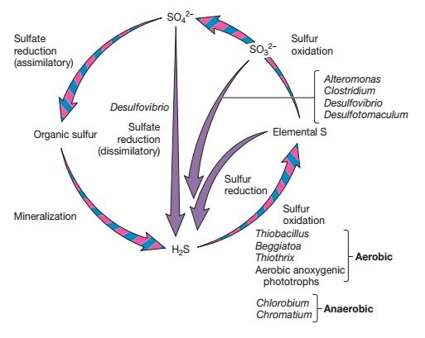
Siklus Sulfur
(Willey, 2008)

Slide 11
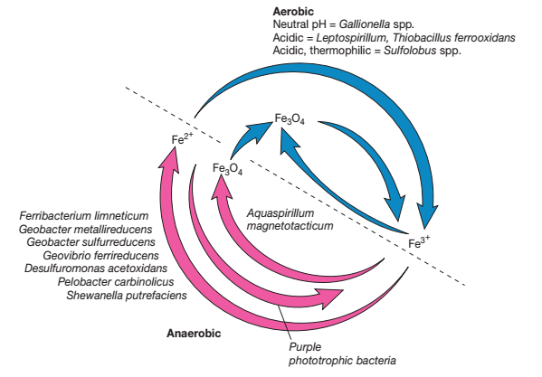
Siklus Besi
Siklus besi merupakan pergantian bentuk dari Ferro (Fe²⁺) menjadi ferri (Fe³⁺) melalui proses oksidasi-reduksi
(Willey, 2008)

Slide 12
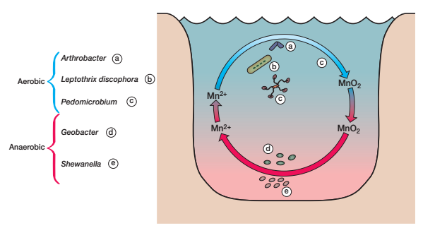
Siklus Mangan
Mikroba mengubah bentuk ion mangan (Mn²⁺) menjadi mangan oksida (MnO₂)
(Willey, 2008)

Slide 13
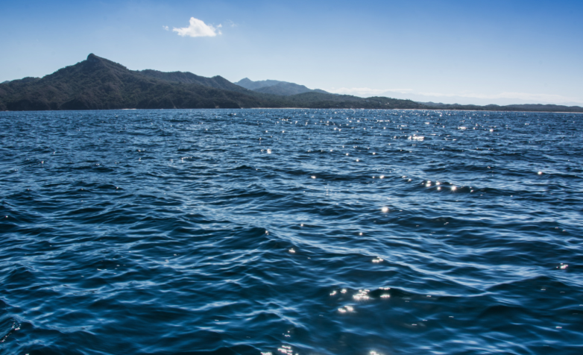
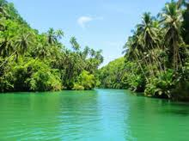
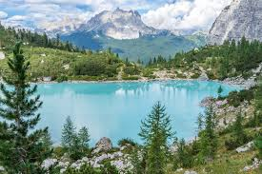
Mikroba pada perairan

Slide 14
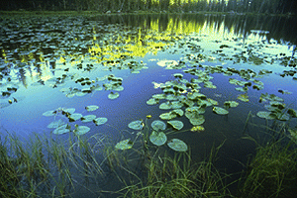
Perairan di Bumi
Terdapat 2 macam perairan di bumi : laut dan air tawar
Air menjadi tempat hidup beberapa mikroba karena mengandung beberapa nutrisi yang dibutuhkan
Selain nutrisi, potensi air sebagai tempat hidup beberapa mikroba juga ditentukan oleh adanya cahaya, tingkat keasaman (pH), suhu dan adanya oksigen terlarut

Slide 15
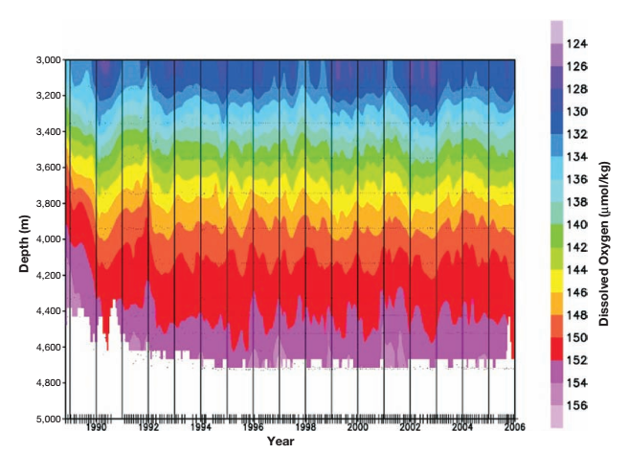
Oksigen terlarut VS kedalaman air
(Willey, 2008)

Slide 16
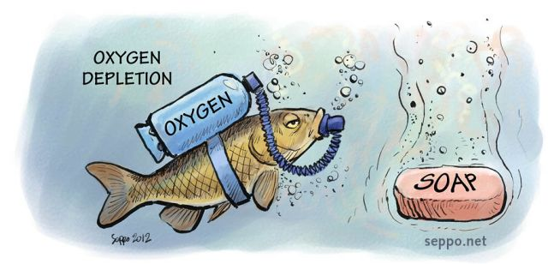
Daerah hipoksik dan oksik pada perairan
Bagian perairan yang tidak memiliki banyak oksigen terlarut disebut dengan daerah hipoksik atau anoksik
Sedngkan daerah yang banyak mengandung oksigen terlarut disebut daerah yang oksik

Slide 17
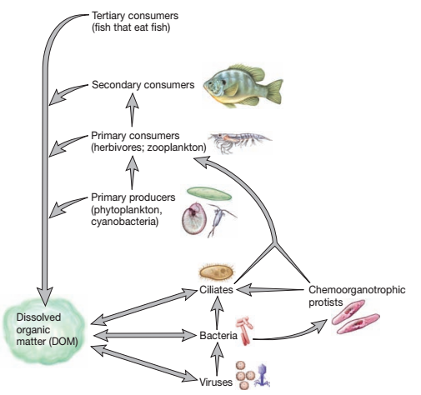
Peran mikroba di ekosistem perairan
(Willey, 2008)

Slide 18
Tantangan yang dihadapi mikroba di perairan
Adanya dinamika salinitas air
Adanya gelombang atau arus air
Adanya tekanan atmosfer yang bervariasi
Adanya perbedaan konsentrasi oksigen di beberapa tempat

Slide 19
Mikroba di Laut (air asin)
Pada daerah muara terdapat pertemuan antara air tawar dari sungai dengan air laut yang asin
Hal ini mengakibatkan terbentuknya estuaria baji garam (salt wedges estuary)
Pada daerah ini, air laut yang lebih pekat akan mengalir di bawah air tawar

Slide 20
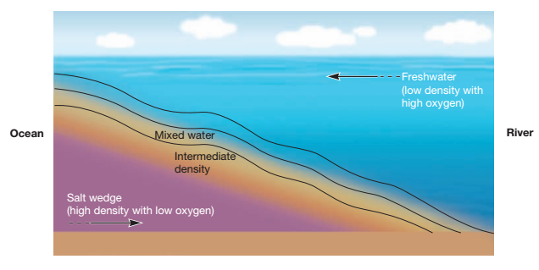
Estuaria baji garam (salt wedges estuary)
(Willey, 2008)

Slide 21
Mikroba di muara
Mikroba yang hidup di daerah muara harus dapat beradaptasi terhadap dinamika salinitas air yang berubah-ubah
Hal ini dilakukan dengan cara menjaga tingkat osmolaritas intrasel
Sehingga hanya mikroba-mikroba halotoleran saja yang dapat hidup
(halotoleran = mikroba yang dapat beradaptasi dengan perubahan salinitas air)

Slide 22
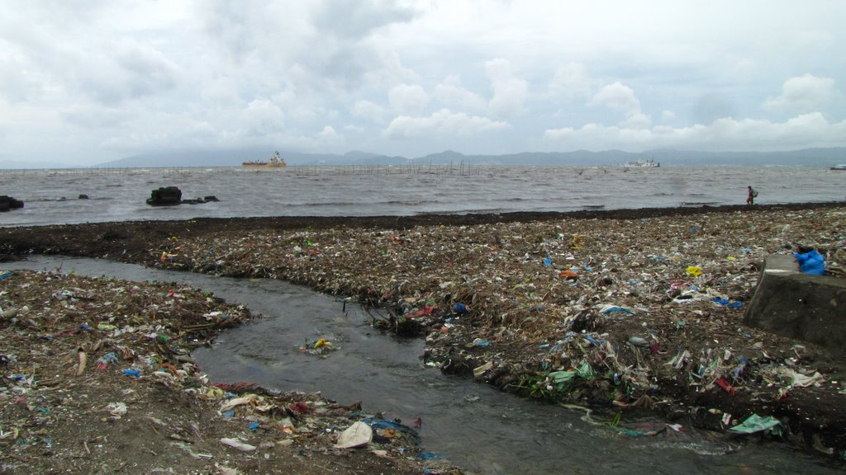
Polusi pada muara
Muara menjadi salah satu perairan yang sering mengalami polusi
Karena muara menampung limbah industri yang dibuang dari beberapa sungai
Hal ini dapat menyebabkan muara sebagai daerah yang anoksik → tidak banyak organisme yang dapat hidup

Slide 23
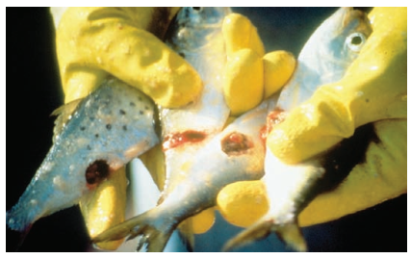
Polusi pada muara
Limbah organic yang berlebihan juga dapat menyebabkan pertumbuhan mikroba yang berlebihan pula yang disebut “bloom”
Mikroba-mikroba ini dapat menghasilkan racun yang berbahaya bagi organisme lain, misalnya neurotoksin pada ikan dan manusia → disebut harmful algal bloom (HAB)
Juga dapat menyebabkan kematian pada ikan karena bersifat patogen
Luka pada ikan yang disebabkan oleh dinoflagelata akibat blooming
(Willey, 2008)

Slide 24
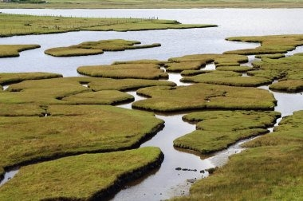
Mikroba di rawa-rawa air asin
Rawa air asin terletak di dekat pantai sehingga airnya asin
Terdapat beberapa spesies mikroba yang dapat hidup di tempat ini
Antara lain : Desulfovibrio, Clostridium, Chromatium, Rhodospirilum, Rhodopseudomonas

Slide 25
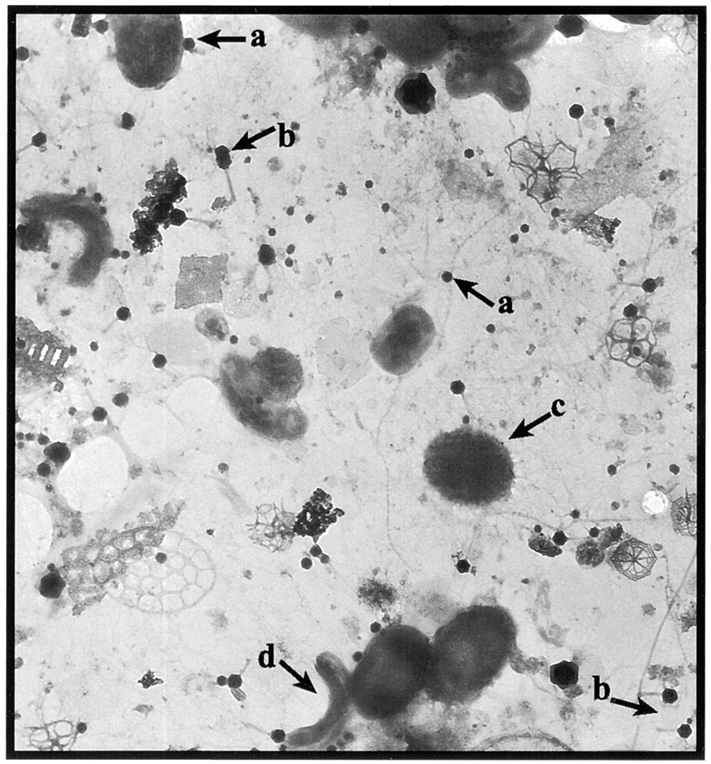
Virus pada ekosistem laut
Terdapat sekelompok virus yang terdapat di ekosistem laut, yang disebut virioplankton
Virioplankton merupakan kelompok plankton yang tersusun atas bakteriofaga dan virus alga eukariotik
Jumlahnya diduga lebih banyak daripada bakteri yang ada di air
Namun, kesulitan dalam mengkultur virioplankton ini menyebabkan penelitian berdasarkan partikel mirip virus (virus-like particles) di air
(a) Viral-like particle yang tidak berekor dan (b) viral-like particle berekor yang ditemukan dari sampel air Chesapeake Bay
K. Eric Wommack, and Rita R. Colwell Microbiol. Mol. Biol. Rev. 2000;64:69-114

Slide 26
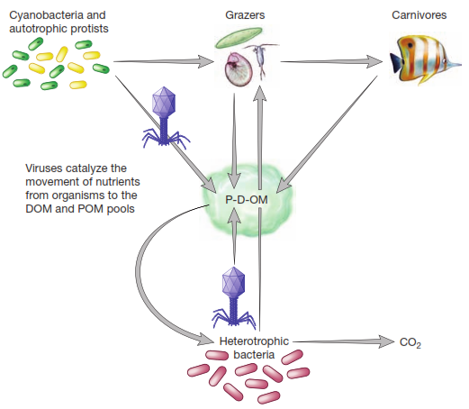
Peran Virioplankton
P-D-OM = Particulate and dissolved organic materials → molekul-molekul organik
Dengan pemodelan komputer, virioplankton diduga berperan dalam mempercepat pengubahan mikroba inangnya menjadi molekul-molekul organik
Molekul-molekul organik ini sangat diperlukan oleh organisme lain sebagai sumber nutrisi
(Willey, 2008)

Slide 27
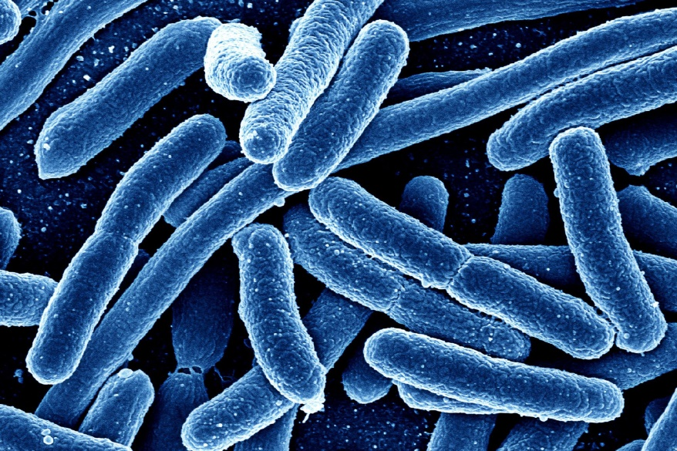
Mikroba di daerah bentik
Bentik adalah dasar laut
Penelitian mikroba pada daerah ini memiliki tantangan tersendiri berupa tekanan air yang tinggi
Untuk bisa hidup di daerah ini mikroba harus dapat menahan tekanan air hingga 1.100 atm
Mikroba ini disebut dengan mikroba barofilik

Slide 28
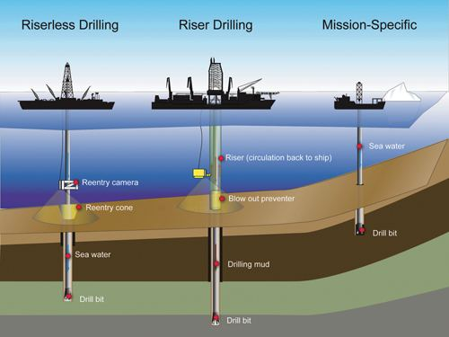
Integrated Ocean Drilling Project
Salah satu cara untuk mengetahui mikroba di daerah dasar lautan dengan proyek penelitian bersama yang disebut Integrated Ocean Drilling Project
Dari penelitian ini diketahui bahwa mikroba bukan hanya di permukaan dasar lautan, tetapi juga diantara sedimen dasar lautan

Slide 29
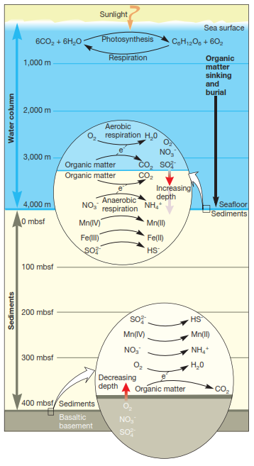
Aktivitas Mikroba di Daerah Bentik
(Willey, 2008)

Slide 30
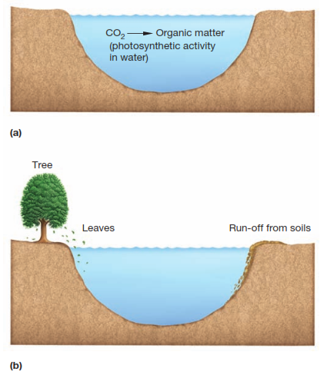
Mikroba di Ekosistem Air tawar
Terdapat pada sungai dan danau
Komposisi mikroba yang terdapat pada sungai dan danau sangat dipengaruhi oleh nutrisi di dalamnya
Mikroba fotosintetik membantu menyediakan sumber nutrisi bagi organisme di sekitar perairan
Nutrisi juga diperoleh dari daun-daunan maupun sedimen dari daerah pinggir sungai
(Willey, 2008)

Slide 31
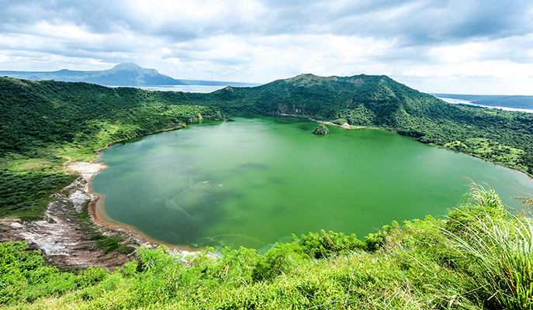
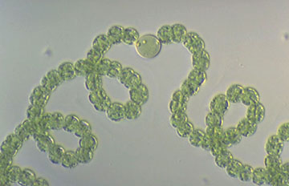
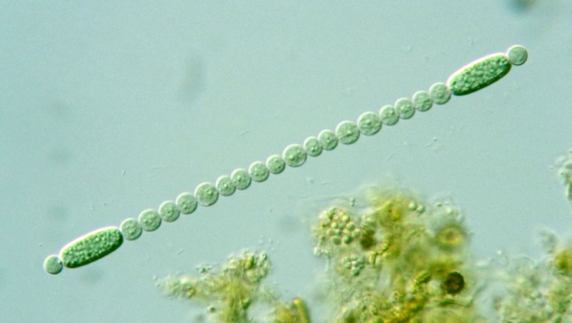
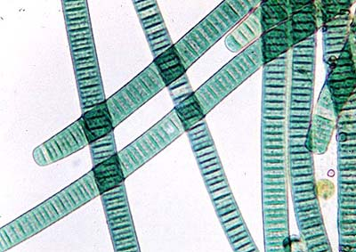
Mikroba di Danau Air Tawar
Danau air tawar memiliki variasi nutrisi dalam
Beberapa mikroba yang dapat tumbuh di danau air tawar adalah Anabaena, Nostoc, Cylindrospermum, Oscillatoria

Slide 32
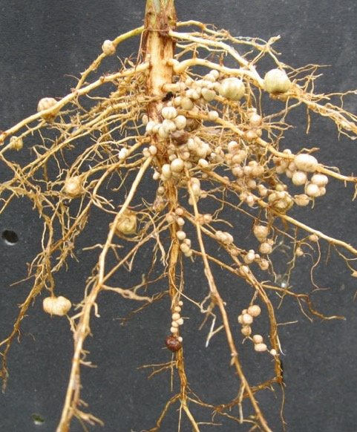
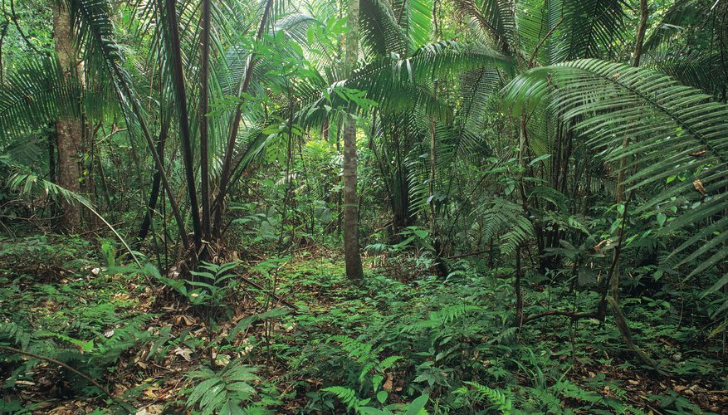
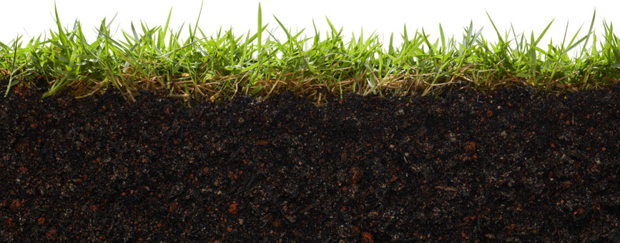
Mikroba di Daratan

Slide 33
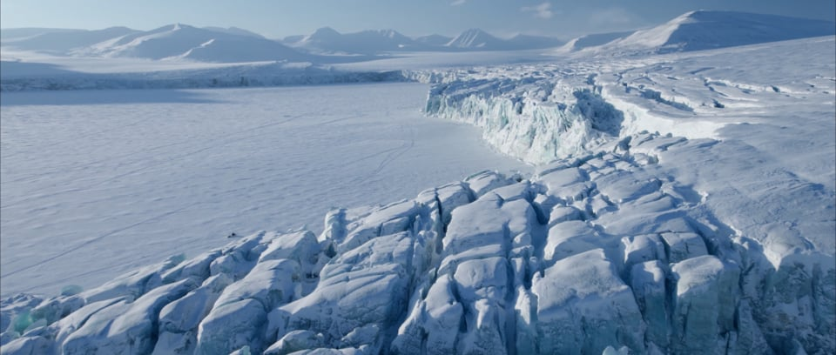
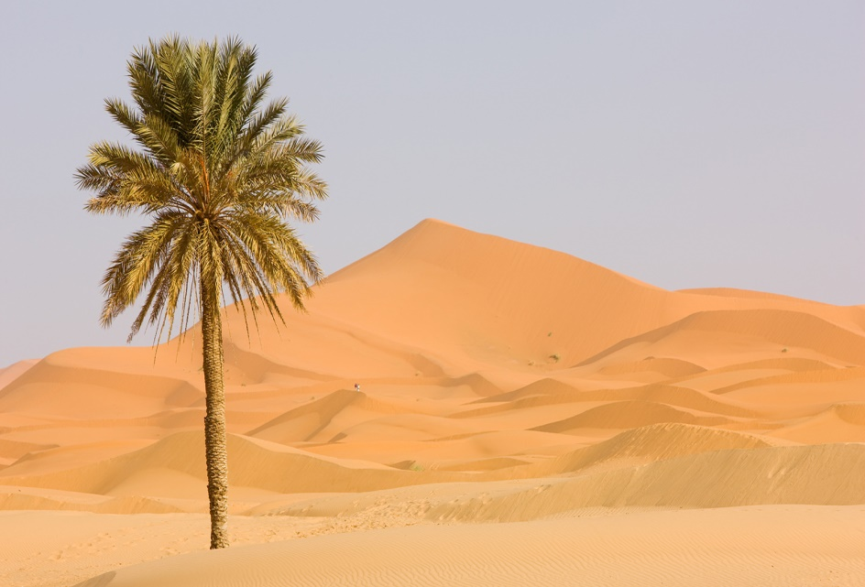
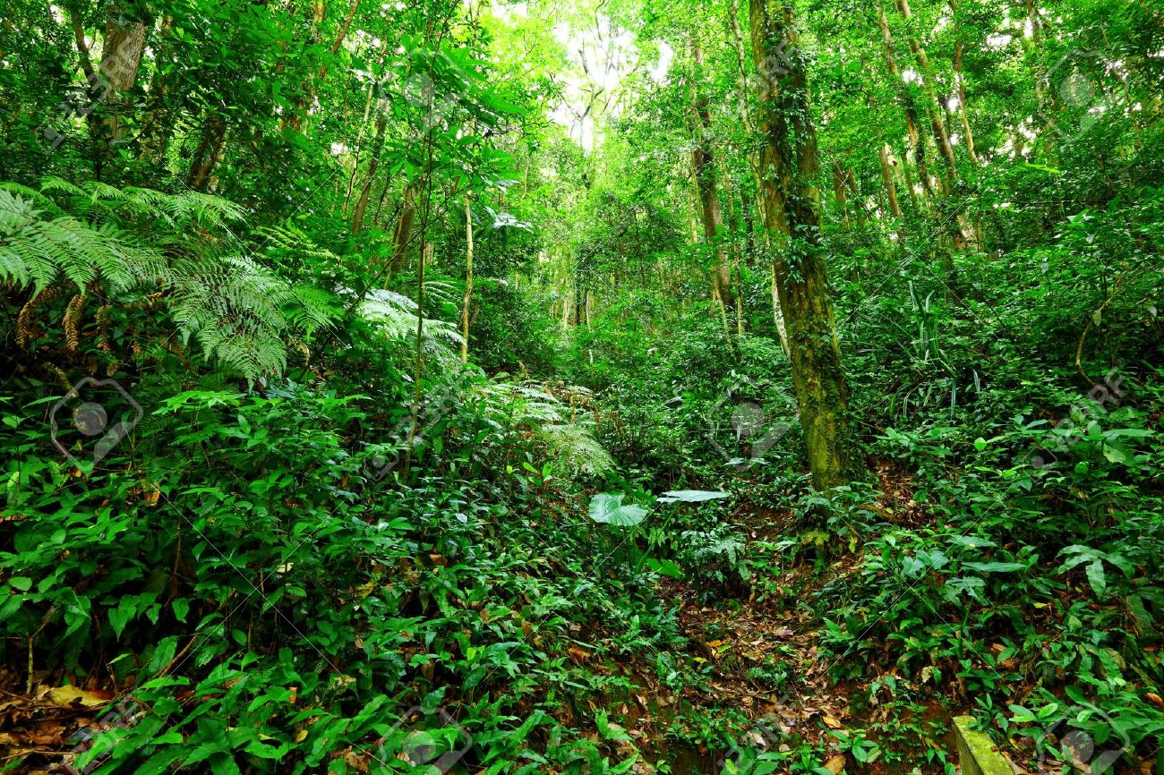
Ekosistem daratan
Di daratan, terdapat variasi kondisi lingkungan

Slide 34
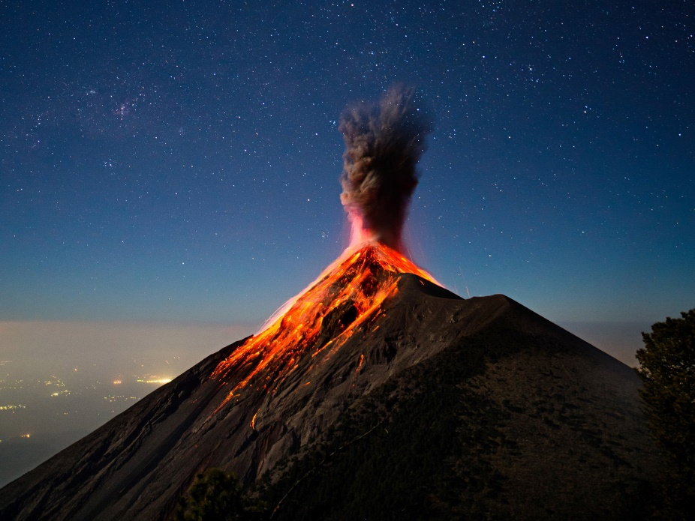
Ekosistem daratan
Beberapa di antaranya dalam kondisi lingkungan yang ekstrem

Slide 35
Peran Mikroba di Ekosistem daratan
Mikroba di daratan bisa hidup berdampingan dengan organisme lain melalui hubungan :
Komensalisme
Mutualisme
Parasitisme/patogen
Mikroba bisa hidup di tanah ataupun hidup bersama-sama dengan tanaman lain
Di daratan mikroba sangat berperan dalam siklus beberapa mineral yang penting untuk pertumbuhan organisme lain

Slide 36
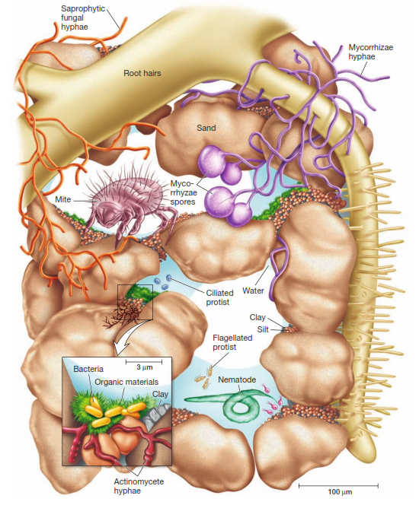
Mikroba di tanah
Mikroba di tanah bisa terdapat permukaan tanah dan di antara pori-pori tanah
(Willey, 2008)

Slide 37
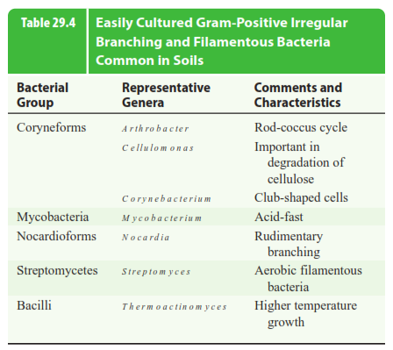
Beberapa mikroba yang berhasil dikultur dari tanah

Slide 38
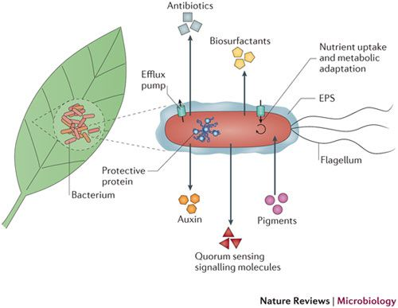
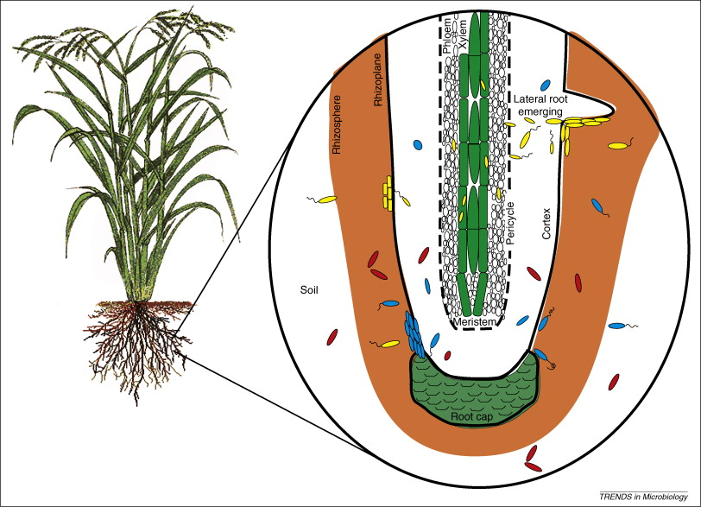
Mikroba yang hidup di tanaman
Mikroba yang hidup di permukaan tubuh tanaman disebut epifit
Mikroba yang hidup di jaringan internal tanaman disebut endofit
Mikroba epifit
Mikroba endofit

Slide 39
Mikroba pada akar tanaman
Rhizosfer adalah area di tanah yang sangat baik untuk pertumbuhan mikroba
Beberapa mikroba dapat tumbuh daerah rhizosfer (akar tanaman) dan berperan dalam fiksasi nitrogen
Bakteri → disebut dengan rhizobakter
Fungi → mikroriza
Contoh genus mikroba ini : Azotobacter, Azospirillum dan Acetobacter

Slide 40
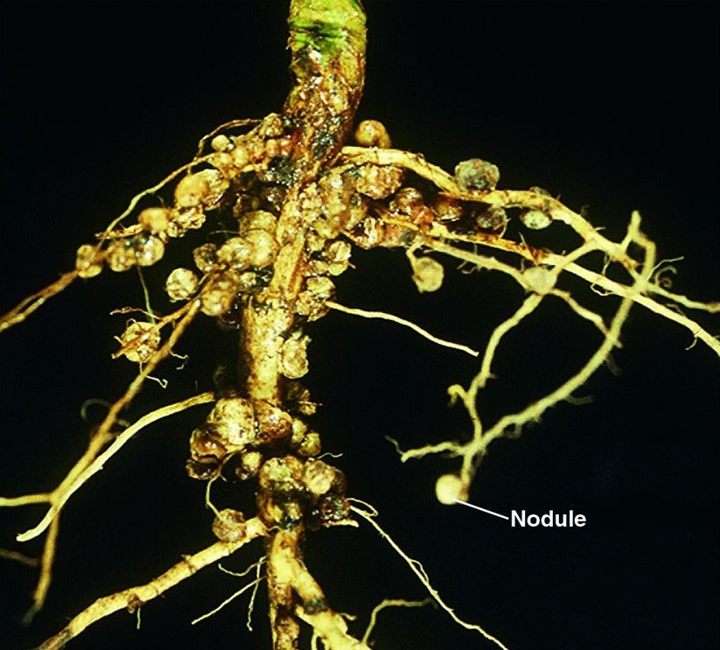
Akar kacang-kacangan yang bersimbiosis dengan rhizobakter/rhizobia membentuk nodul
(Willey, 2008)

Slide 41
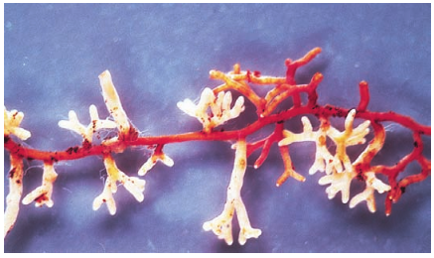
Mikoriza dapat menyelimuti akar tanaman dan penting untuk pertumbuhan tanaman tersebut
Akar pinus yang penuh dengan mikoriza (bagian putih)
(Willey, 2008)

Slide 42
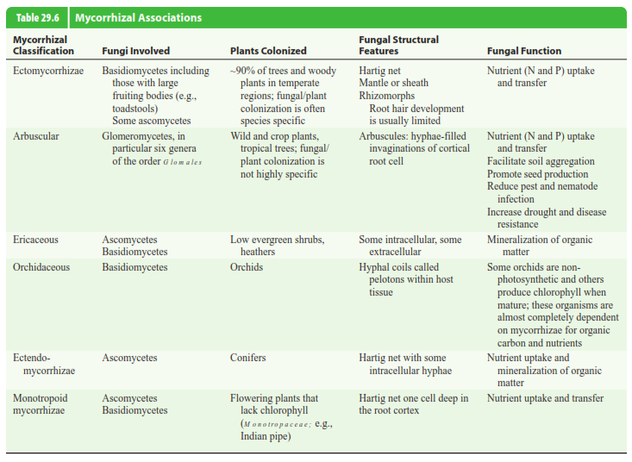
Beberapa Mikroriza

